Slide 1
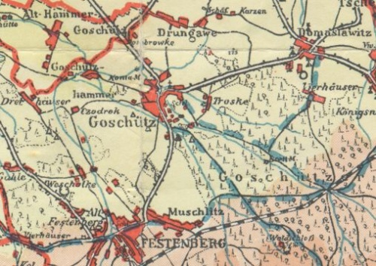
Goszcz
http://www.gross-wartenberg.de/wikigw/index.php/Gosch%C3%BCtz

Slide 2
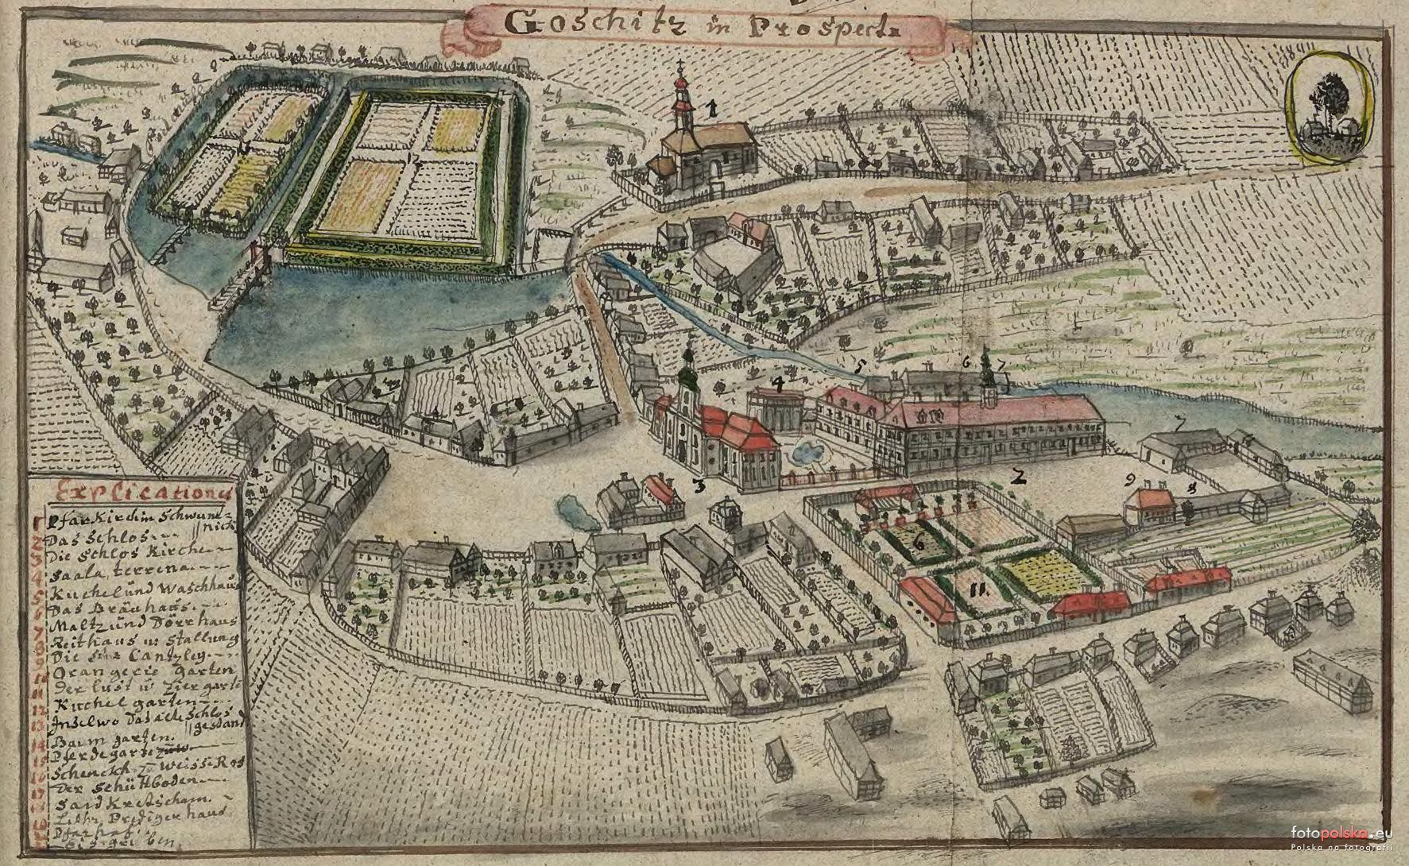
Goszcz (niem. Goschütz) – duża wieś (1638-1742 miasto) położona w województwie dolnośląskim, w powiecie oleśnickim, w gminie Twardogóra, na wysokości 150 m n.p.m.
http://dolnoslaskie.fotopolska.eu/555295,foto.html

Slide 3
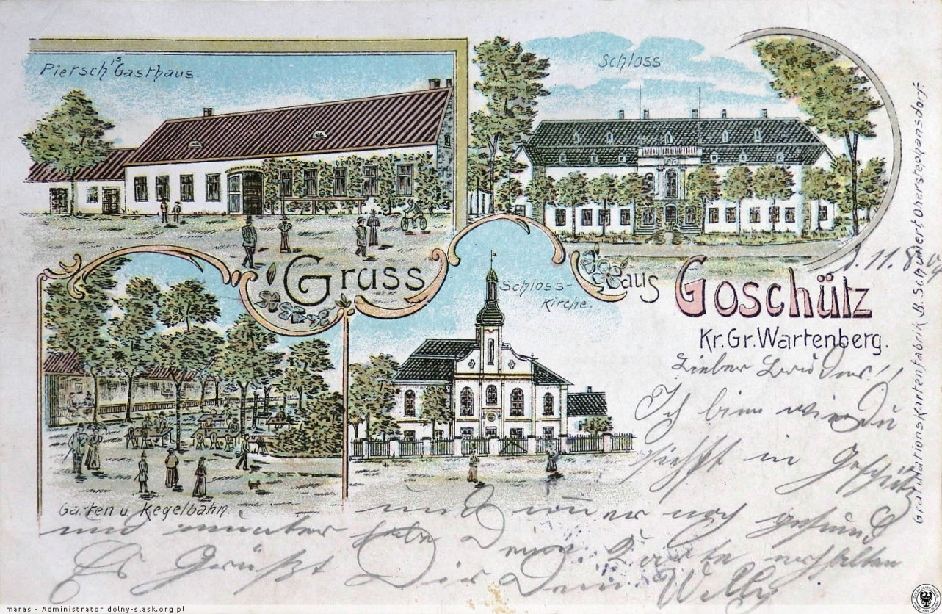
HISTORIA GOSZCZA
Najstarsze ślady człowieka na terenie dzisiejszego Goszcza pochodzą z neolitu. Dowodem na to są trzy toporki pochodzące z tego okresu znalezione w Goszczu i niedaleko Goszcza.
http://dolny-slask.org.pl/6294146,foto.html?idEntity=548255

Slide 4
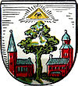
HISTORIA GOSZCZA
Pierwsze zapisy o Goszczu - jako części dóbr biskupstwa wrocławskiego - pochodzą z bulli papieża Hadriana IV z roku 1156. Dobra goszczańskie były własnością Kościoła do XVI w., następnie stały się dobrami książęcymi. W roku 1686 Goszcz (zwany w tym czasie Gościec) otrzymał nawet prawa miejskie i herb. Był państwem stanowym. W roku 1945 miejscowość włączono do
Polski. Jej dotychczasową ludność
wysiedlono do Niemiec.
http://www.gross-wartenberg.de/wikigw/index.php/Gosch%C3%BCtz

Slide 5
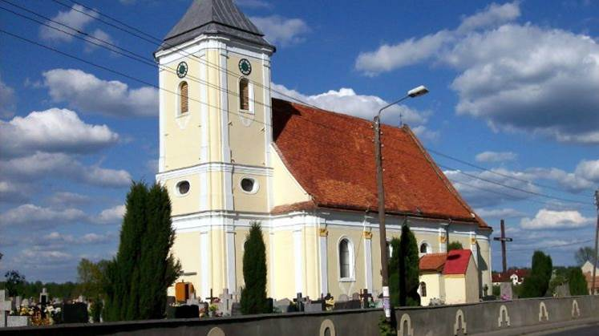
ZABYTKI
http://www.turfoto.info/goszcz.html
kościół parafialny, pw. Narodzenia Najświętszej Marii Panny, barokowy, wzniesiony w roku 1778

Slide 6
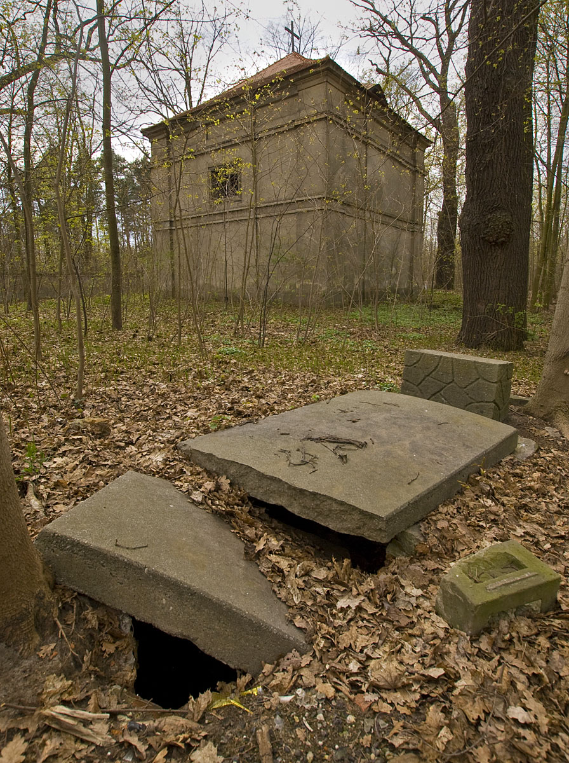
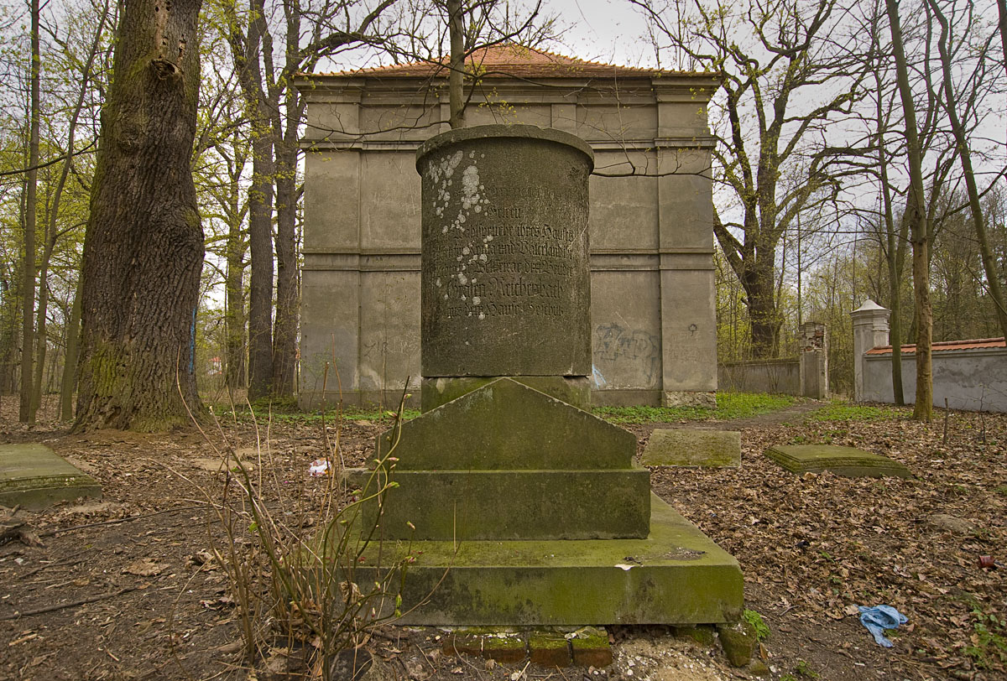
http://dolny-slask.org.pl/923890,foto.html
http://dolny-slask.org.pl/923892,foto.html
Cmentarz ewangelicki, nieczynny, z około połowy XIX w.

Slide 7
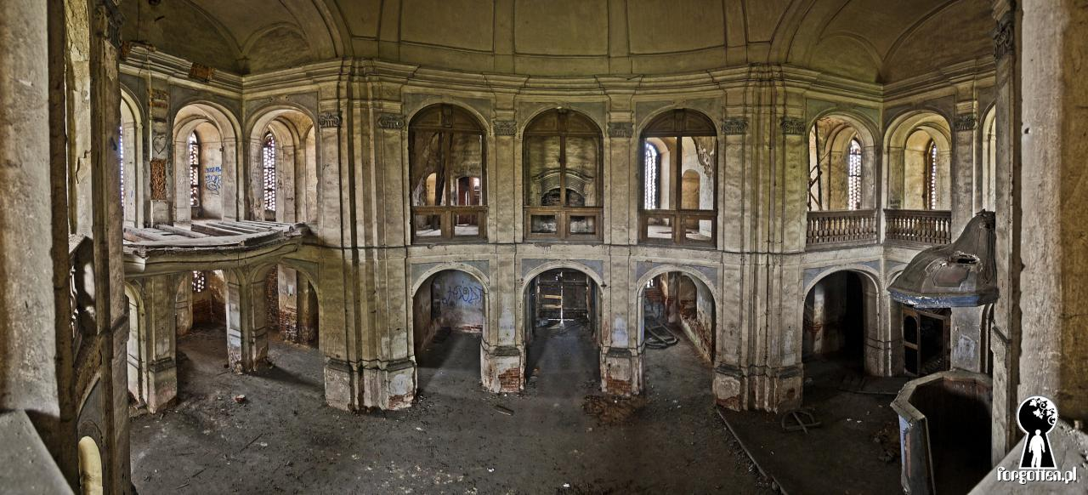
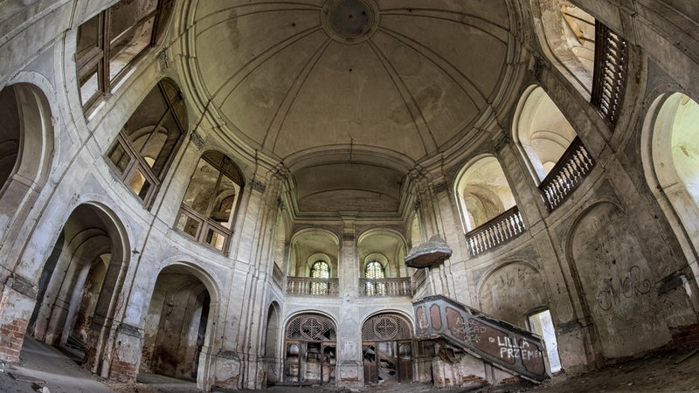
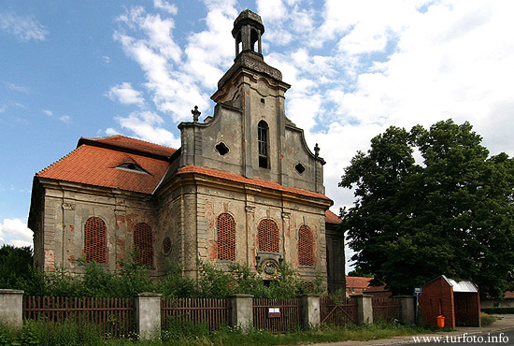
http://podroze.onet.pl/ciekawe/opuszczony-kosciol-ewangelicki-w-goszczu-dolnoslaskie/flglp
http://www.forgotten.pl/miejsce.php?id=1900
http://www.turfoto.info/goszcz.html
kościół ewangelicki, murowany, wzniesiony w latach 1743-1749 - XVIII w.

Slide 8
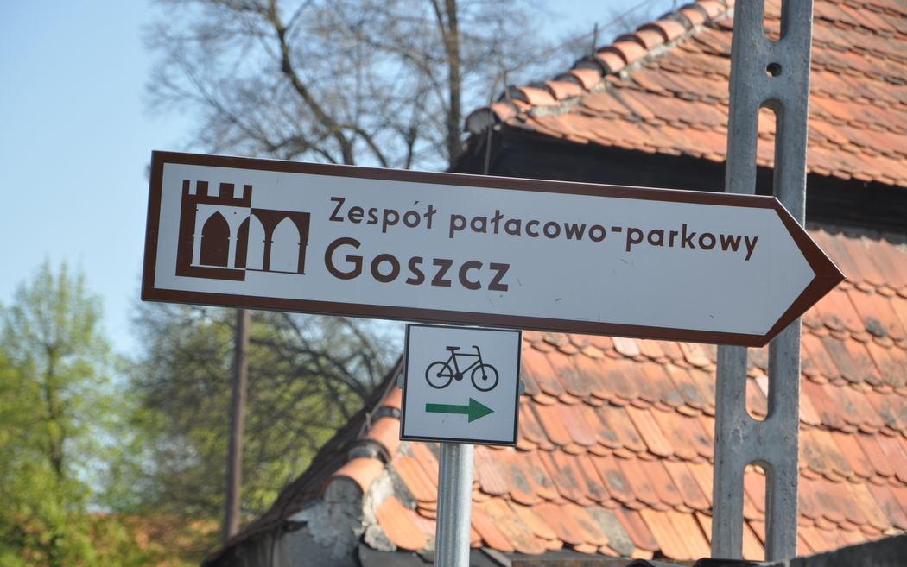
Zespół pałacowy, z lat 1749-1755 i 1886-1888:
http://piecufoto.blogspot.com/2015/09/zespo-paacowy-von-reichenbachow-w.html

Slide 9
HISTORIA PAŁACU W GOSZCZU
Pałac von Reichenbachów (ruina), pierwszy pałac w Goszczu wybudowano w l. 1730-1740 na miejscu XII-wiecznego zamku. Strawił go jednak ogromny pożar w 1749 r. W latach 1749-1755 powstał nowy pałac wg projektu śląskiego architekta epoki baroku, Karla Martina Frantza. Całość zespołu dworsko-pałacowego zgrupowano wkoło prostokątnego dziedzińca, którego oś główną stanowił budynek pałacu. Prowadziły do niego trzy bramy wjazdowe. Do stycznia 1945 r. obiekt ten należał do rodziny Reichenbachów, potem zajęły go wojska radzieckie, a następnie oddano go w zarząd miejscowej administracji. W wigilię Bożego Narodzenia 1947 r. wybuchł pożar w pałacu. Pomimo akcji jednostek straży pożarnej pałac doszczętnie spłonął i nigdy nie został odbudowany.

Slide 10
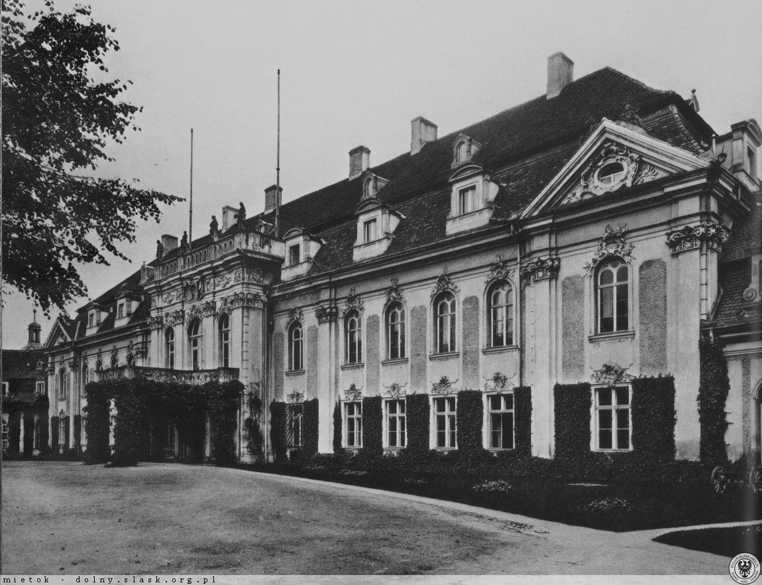
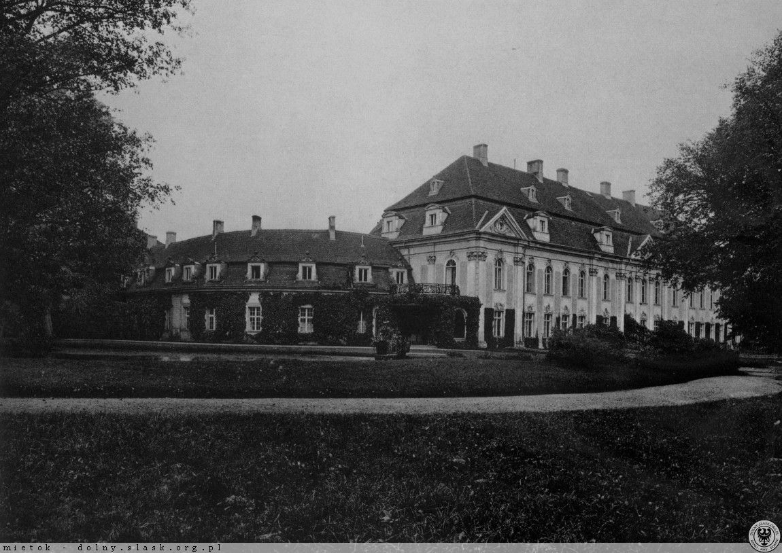
http://podroze.onet.pl/ciekawe/zrujnowany-palac-w-goszczu-pod-twardogora-rezydencja-reichenbachow/r74lr
http://www.skyscrapercity.com/showthread.php?p=107976928

Slide 11
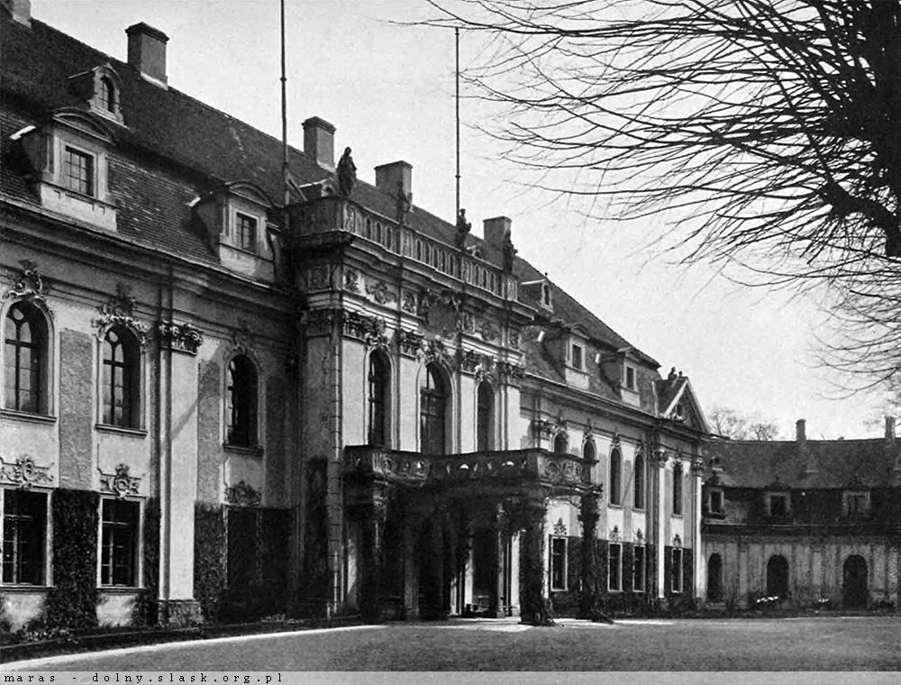
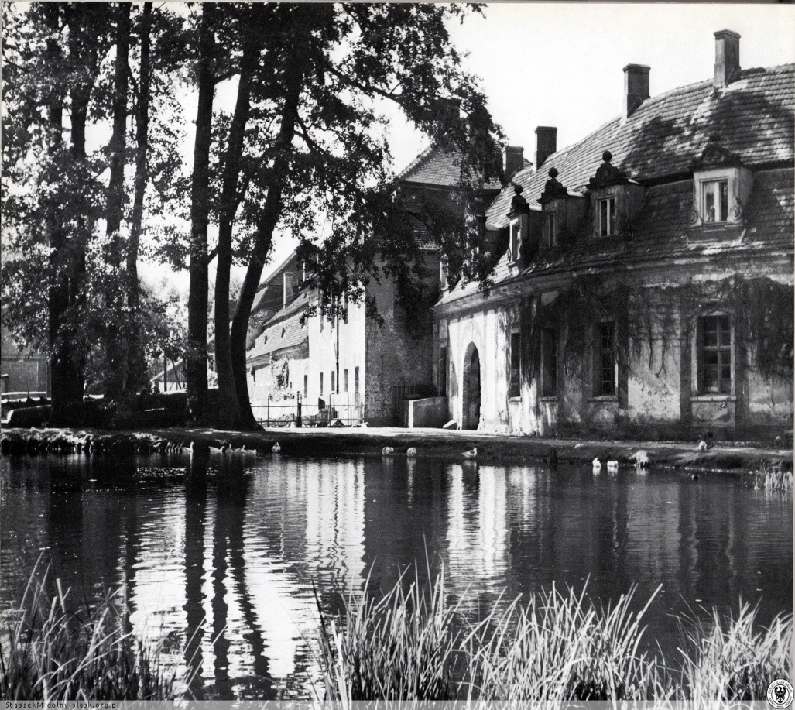
http://wroclaw.fotopolska.eu/palace,5800,20/woj.dolnoslaskie.html
http://dolny-slask.org.pl/4690927,foto.html

Slide 12
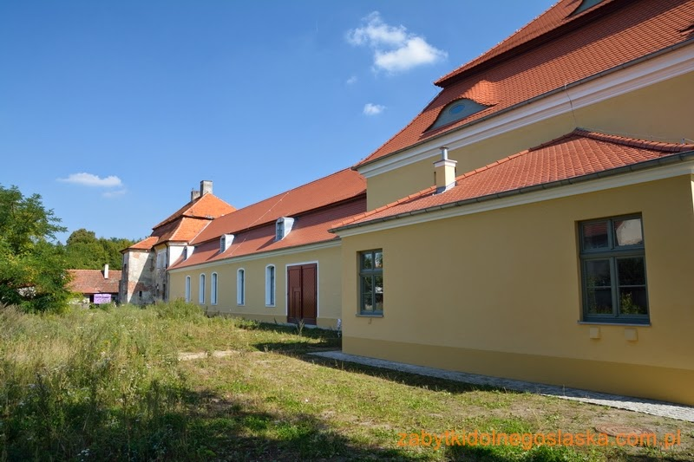
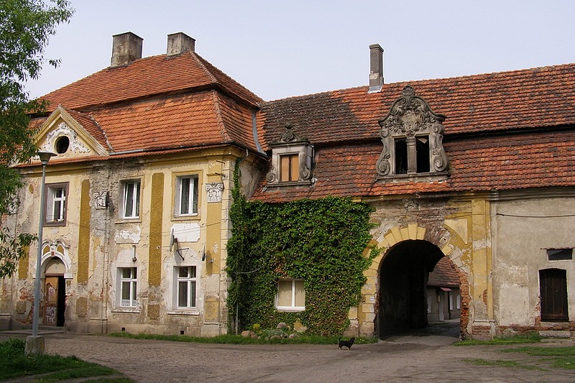
W 2013 roku władze gminy Twardogóra wyremontowały część budynków.
http://www.polskiekrajobrazy.pl/Galerie/368:Dolny_Slask/24604:Goszcz._Zespol_palacowy..html
http://slask-zabytki.blogspot.com/2014_12_01_archive.html

Slide 13
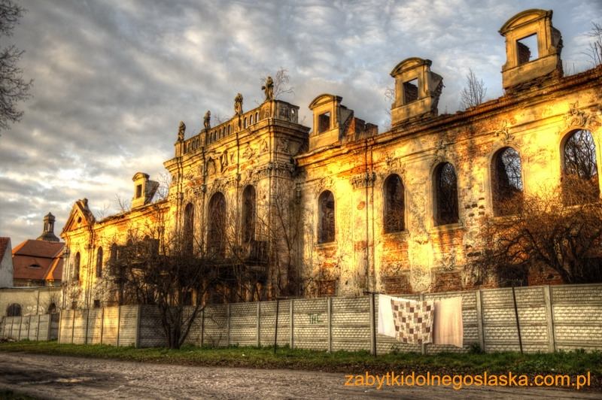
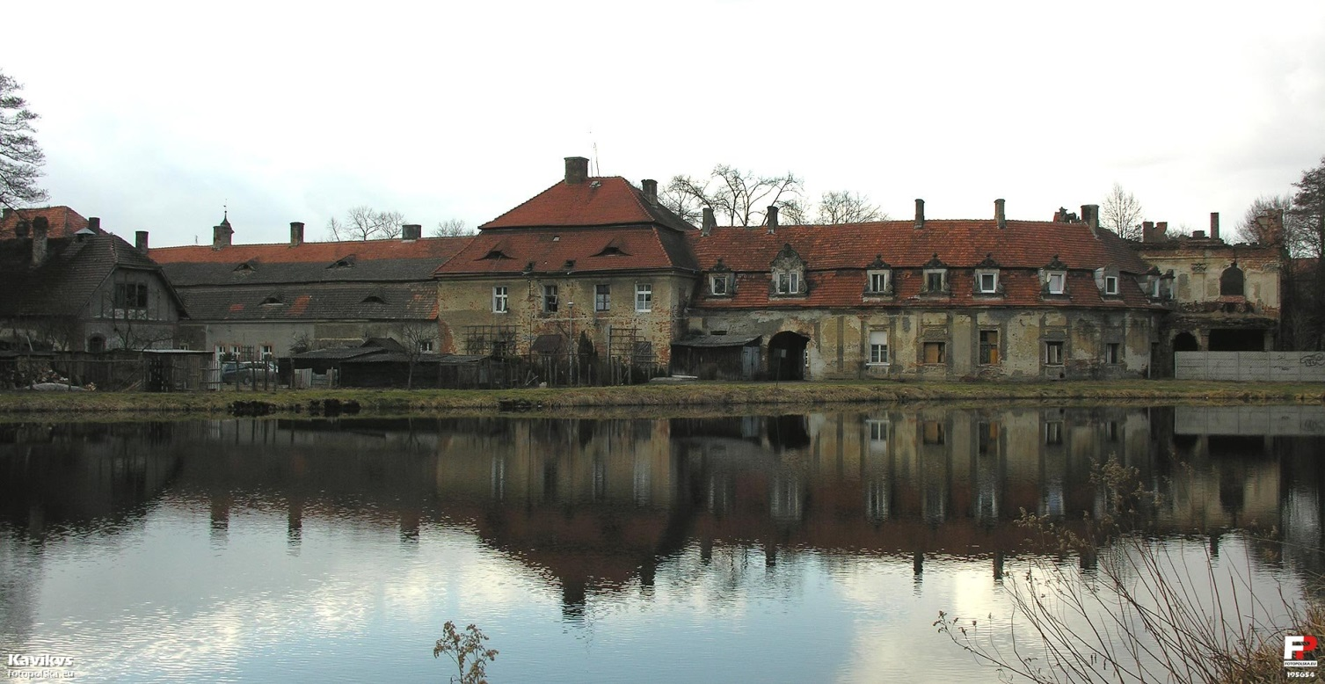
http://wroclaw.fotopolska.eu/palace,5120,20/woj.dolnoslaskie.html

Slide 14
DZIĘKUJEMY ZA UWAGĘ
Prezentacje przygotowały : Alicja Solarz i Klaudia Czapnik

Slide 15
ŹRÓDŁA
http://dolnoslaskie.fotopolska.eu
http://oczamiduszy.pl/gallery/goszcz/
https://pl.wikipedia.org/wiki/Goszcz
https://pl.wikipedia.org/wiki/Pa%C5%82ac_w_Goszczu
http://dolny-slask.org.pl/548255,Goszcz,Palac.html

